Slide 1



CHAPTER 1
An overview of communication
in business
The foundation of every professional skill: understand communication correctly before drilling techniques.
Instructor Đỗ Thùy Hương
EC1103 – Business Communication and Document Drafting Skills (2:1) • Class 261b, Semester 1, 2026 – 2027
© Đỗ Thùy Hương, 2026 — Lecture prepared for the in-person class. Please credit the source when reused.
Notes:
MỞ ĐẦU BUỔI HỌC (2 phút)
• Chào lớp, giới thiệu bản thân ngắn gọn.
• Hỏi mở: "Theo các bạn, một ngày chúng ta dành bao nhiêu phần trăm thời gian làm việc để giao tiếp?" (Đáp án tham khảo: 70–80%).
• Chốt: học phần này dạy hai nhóm kỹ năng — NÓI và VIẾT — đều là công cụ kiếm sống.
CHUYỂN Ý: "Trước khi luyện kỹ năng, ta phải hiểu đúng bản chất giao tiếp đã."''

Slide 2
COURSE ROADMAP
How will we learn together?
Theory — 10 sessions
Sat & Sun mornings • 5 chapters • room C0105
Practice — 3 labs
Sat / Sun afternoons • room A0105 Economics Simulation
Grading — 3 components
Attendance • Coursework • Final exam
Je m'appelle Huong • Instructor Đỗ Thùy Hương • EC1103
Chapter 1
2
Notes:
CAM KẾT LỚP HỌC (2 phút)
• Nhấn mạnh: lớp này KHÔNG chỉ nghe giảng — mỗi buổi đều có tình huống và thực hành.
• Nói rõ 3 điều: điểm danh tối thiểu 80%; bài tập nộp đúng hạn; điện thoại để chế độ im lặng.
• Mời sinh viên nêu kỳ vọng của mình về học phần (2–3 bạn phát biểu).
CHUYỂN Ý: "Giờ ta bắt đầu từ mục tiêu của chương một."''
NÓI ĐỦ Ý (phần đã rút khỏi slide)
• Lý thuyết: 10 buổi sáng T7 & CN, 05/12/2026 – 03/01/2027, phòng C0105 — Chương 1 Tổng quan giao tiếp; Chương 2 Kỹ năng chuyên nghiệp; Chương 3 Tình huống đặc thù; Chương 4 Đàm phán; Chương 5 Soạn thảo văn bản.
• Thực hành: chiều T7/CN, 26/12 – 24/01, phòng A0105 Mô phỏng Kinh tế — Bài 1 Thể thức; Bài 2 Văn bản hành chính; Bài 3 Văn bản thương mại.
• Đánh giá: chuyên cần (dự lớp ≥ 80%, bài tập đầy đủ); quá trình (trắc nghiệm + tự luận + thực hành); cuối kỳ thi thực hành.

Slide 3
OBJECTIVES
After this chapter, students will be able to
1
Explain — the concept and features of business communication and the communication process model.
2
Distinguish — communication channels and forms; identify the pros and cons of each.
3
Analyse — the factors affecting communication effectiveness in real situations.
4
Apply — communication principles to handle a specific business communication situation.
Je m'appelle Huong • Instructor Đỗ Thùy Hương • EC1103
Chapter 1
3
Notes:
MỤC TIÊU CHƯƠNG (1 phút)
• Đọc lướt 4 mục tiêu, KHÔNG đọc từng chữ.
• Nhấn: mục tiêu số 4 (vận dụng nguyên tắc) sẽ được kiểm tra qua tình huống cuối chương.
• Dặn sinh viên chụp lại slide này để tự đối chiếu khi ôn thi.

Slide 4
AGENDA
What we will cover
1
1.1 — Concept and features of business communication
2
1.2 — Communication channels
3
1.3 — Forms of communication
4
1.4 — Factors affecting the communication process
5
1.5 — Principles of communication
Je m'appelle Huong • Instructor Đỗ Thùy Hương • EC1103
Chapter 1
4
Notes:
LỘ TRÌNH CHƯƠNG (1 phút)
• Chỉ tay theo 5 mục, nói nhanh mỗi mục một câu.
• Nhấn: mục 1.2 (phương tiện) và 1.5 (nguyên tắc) là phần hay ra thi.

Slide 5
SECTIONS 1.1 – 1.2
The nature and channels of communication
Understand the nature first: what communication is, what stages it goes through, and by what channels.
Je m'appelle Huong • Instructor Đỗ Thùy Hương • EC1103
Chapter 1
Notes:
CHUYỂN MỤC (30 giây) — nói một câu dẫn rồi sang slide tiếp. Đây là mốc để lớp biết mình đang ở đâu trong bài.

Slide 6
1.1
Communication and business communication
What is communication?
Exchanging information to achieve a purpose
In business?
Tied to work goals, with constraints
Why study it?
Employers rank it among the most in-demand skills
Je m'appelle Huong • Instructor Đỗ Thùy Hương • EC1103
Chapter 1
5
Notes:
KHÁI NIỆM (3 phút)
• Viết lên bảng 2 từ: THÔNG TIN – MỤC ĐÍCH. Giao tiếp luôn có cả hai.
• Phân biệt: nói chuyện phiếm ≠ giao tiếp kinh doanh. Giao tiếp KD luôn gắn với MỤC TIÊU CÔNG VIỆC.
• Ví dụ nhanh: một cuộc gọi hỏi thăm khách hàng cũ — mục đích thật là gì? (giữ quan hệ để bán hàng lần sau).
HỎI LỚP: "Hôm nay các bạn đã có cuộc giao tiếp kinh doanh nào chưa?" (mua cà phê, hỏi bài giáo vụ...).
NÓI ĐỦ Ý (phần đã rút khỏi slide)
• Giao tiếp: quá trình trao đổi thông tin, tư tưởng, tình cảm giữa người với người nhằm đạt một mục đích — bằng cả lời nói, chữ viết và hành vi không lời.
• Giao tiếp kinh doanh: gắn với quá trình kinh doanh — doanh nghiệp với khách hàng, đối tác, cơ quan quản lý, và giữa các thành viên trong tổ chức — hướng tới mục tiêu kinh doanh cụ thể.
• Vì sao học: khảo sát nhà tuyển dụng nhiều năm liền xếp kỹ năng giao tiếp vào nhóm được yêu cầu cao nhất — bán được ý tưởng trước khi bán được sản phẩm.

Slide 7
1.1
Features of business communication
Always purposeful
Every meeting serves a work objective
Diverse parties
Each party has its own norms
Bound by interests and law
Words can create obligations
Both a science and an art
Governed by principles, yet needs flexibility
Je m'appelle Huong • Instructor Đỗ Thùy Hương • EC1103
Chapter 1
6
Notes:
BỐN ĐẶC ĐIỂM (3 phút)
• Đặc điểm 3 (RÀNG BUỘC PHÁP LÝ) là quan trọng nhất — nhấn mạnh mạnh.
• Ví dụ có thật: nhân viên hứa miệng giảm giá 20% với khách → công ty vẫn phải thực hiện vì đó là lời của người đại diện.
• Nối sang học phần: đó là lý do Chương 5 dạy các bạn VĂN BẢN HÓA mọi thỏa thuận.
CHUYỂN Ý: "Vậy một cuộc giao tiếp diễn ra qua những khâu nào?"''
NÓI ĐỦ Ý (phần đã rút khỏi slide)
• Có mục đích: mỗi cuộc gặp, cuộc gọi, email đều phục vụ một mục tiêu công việc — bán hàng, hợp tác, giải quyết vấn đề.
• Đa dạng chủ thể: cùng lúc giao tiếp với khách hàng, cấp trên, đồng nghiệp, cơ quan nhà nước — mỗi đối tượng một chuẩn mực riêng.
• Ràng buộc: lời nói và văn bản trong kinh doanh có thể tạo ra nghĩa vụ, hợp đồng, trách nhiệm.
• Khoa học và nghệ thuật: có nguyên tắc, quy trình để học; vận dụng linh hoạt theo con người và hoàn cảnh mới hiệu quả.

Slide 8
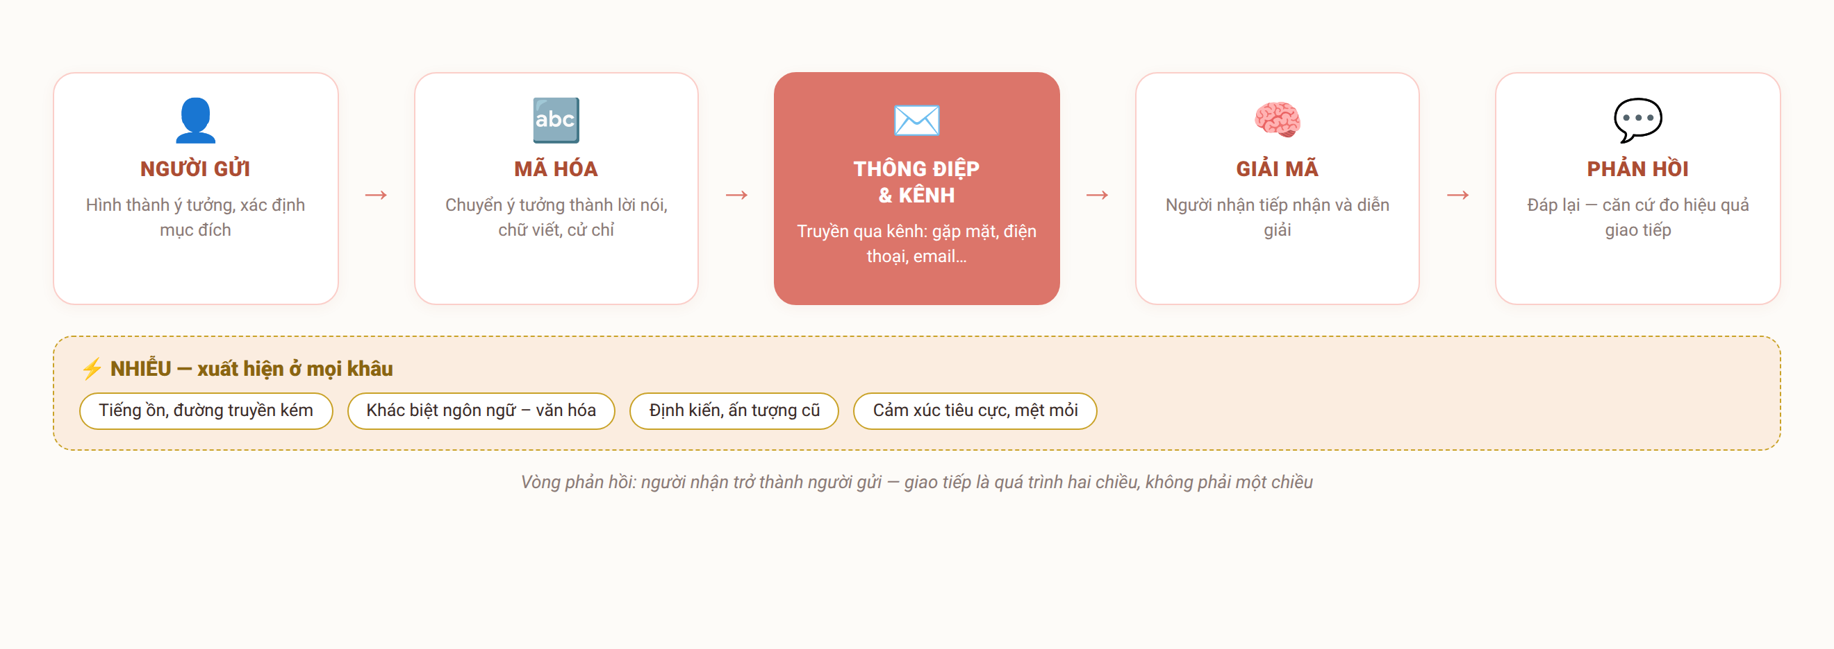
1.1
The communication process model
Communication is a two-way process — to fix a failed exchange, trace back through each stage.
Je m'appelle Huong • Instructor Đỗ Thùy Hương • EC1103
Chapter 1
7
Notes:
SƠ ĐỒ TRUNG TÂM CỦA CHƯƠNG (4 phút)
• Vẽ lại sơ đồ lên bảng trong lúc giảng — sinh viên nhớ tốt hơn khi thấy nó được vẽ ra.
• Đi từng khâu: NGƯỜI GỬI → MÃ HÓA → THÔNG ĐIỆP/KÊNH → GIẢI MÃ → PHẢN HỒI.
• Điểm nhấn: NHIỄU có ở MỌI khâu, không chỉ ở đường truyền.
• Bài tập miệng: "Sếp gửi email giao việc, nhân viên làm sai. Hỏng ở khâu nào?" — cho lớp đoán, rồi phân tích: có thể mã hóa kém (email mơ hồ), có thể giải mã sai (nhân viên hiểu nhầm), có thể thiếu phản hồi (không hỏi lại).
• CHỐT: cuộc giao tiếp thất bại thì đừng đổ lỗi, hãy DÒ LẠI TỪNG KHÂU.
NÓI ĐỦ Ý (phần đã rút khỏi slide)
• Người gửi: hình thành ý tưởng, xác định mục đích truyền đạt.
• Mã hóa: chuyển ý tưởng thành lời nói, chữ viết, cử chỉ.
• Thông điệp: nội dung truyền qua kênh — trực tiếp, điện thoại, email…
• Giải mã: người nhận tiếp nhận và diễn giải.
• Phản hồi: người nhận đáp lại — căn cứ để biết giao tiếp có hiệu quả.
• NHIỄU: tiếng ồn, đường truyền kém, khác biệt ngôn ngữ – văn hóa, định kiến, cảm xúc tiêu cực… xuất hiện ở mọi khâu. Người giao tiếp giỏi chủ động giảm nhiễu ở từng bước.

Slide 9
1.2
Communication channels: verbal
Spoken language
Fast, expressive — but words fade away
Written language
Precise, kept on record — the foundation of Chapter 5
Word-choice principles
Clear • polite • positive • concise
Je m'appelle Huong • Instructor Đỗ Thùy Hương • EC1103
Chapter 1
8
Notes:
NGÔN NGỮ NÓI VÀ VIẾT (2 phút)
• So sánh nhanh: nói thì NHANH và giàu cảm xúc nhưng "lời nói gió bay"; viết thì CHẬM hơn nhưng LƯU LẠI LÀM BẰNG CHỨNG.
• Nguyên tắc thực hành: việc quan trọng — thỏa thuận xong bằng lời phải XÁC NHẬN LẠI BẰNG EMAIL.
• Liên hệ nghề nghiệp: đây chính là kỹ năng nửa sau học phần.
NÓI ĐỦ Ý (phần đã rút khỏi slide)
• Nói: trực tiếp, nhanh, giàu cảm xúc, phản hồi tức thì — nhưng "lời nói gió bay", dễ sai khi thiếu chuẩn bị. Chú ý phát âm, tốc độ, âm lượng, ngữ điệu.
• Viết: chính xác, cân nhắc được, lưu lại làm bằng chứng — nền tảng của Chương 5. Chú ý chính tả, thể thức, văn phong.
• Dùng từ: rõ ràng, lịch sự, tích cực; tránh khẩu ngữ, tiếng lóng, từ đa nghĩa; ưu tiên câu chủ động, ngắn gọn.

Slide 10
1.2
Communication channels: non-verbal
Eyes and facial expression
The most expressive channel
Gestures and posture
Upright and open postures build rapport
Distance
Intimate · personal · social · public
Dress, voice and punctuality
Being on time is a message too
7%
38%
55%
WORDS
TONE OF VOICE
BODY
Mehrabian — for emotional messages
Je m'appelle Huong • Instructor Đỗ Thùy Hương • EC1103
Chapter 1
9
Notes:
PHI NGÔN NGỮ (4 phút) — PHẦN SINH VIÊN THÍCH NHẤT
• Làm thử ngay tại lớp: nói câu "Rất vui được gặp bạn" hai lần — lần đầu nhìn xuống đất giọng đều, lần sau nhìn mắt và mỉm cười. Hỏi lớp tin lần nào.
• Giới thiệu con số Mehrabian 7 – 38 – 55%, nhưng NÓI RÕ: chỉ đúng với thông điệp CẢM XÚC, không phải mọi tình huống.
• Khoảng cách giao tiếp: mời 2 sinh viên lên đứng thử ở 3 khoảng cách khác nhau cho lớp quan sát.
• CHỐT: đừng để cơ thể nói ngược lại lời của mình.
NÓI ĐỦ Ý (phần đã rút khỏi slide)
• Ánh mắt – nét mặt – nụ cười: kênh biểu cảm mạnh nhất; nhìn vào mắt thể hiện tự tin và tôn trọng.
• Cử chỉ – tư thế – dáng đi: thẳng, cởi mở tạo thiện cảm; khoanh tay, nhìn đồng hồ phát tín hiệu khép kín, sốt ruột.
• Khoảng cách: thân mật (<0,5 m) – cá nhân – xã giao (1,2–3,5 m) – công cộng; chọn sai gây khó chịu.
• Trang phục – giọng điệu – thời gian: ăn mặc phù hợp bối cảnh; giọng điệu quyết định cách thông điệp được đón nhận; đúng giờ cũng là thông điệp.
• Ba con số trên slide là của Mehrabian, cho THÔNG ĐIỆP CẢM XÚC — đừng khái quát thành mọi loại giao tiếp. Chốt: đừng để cơ thể "nói" ngược với lời.

Slide 11
THE NUMBER TO REMEMBER
How is an emotional message actually conveyed?
7%
WORDS
The words themselves — the smallest share, even though we usually invest the most effort here
38%
TONE OF VOICE
Volume, pace, intonation, pauses
55%
BODY LANGUAGE
Eyes, facial expression, gestures, posture, distance
Albert Mehrabian's study — applies only to EMOTIONAL messages, not to every communication situation.
Je m'appelle Huong • Instructor Đỗ Thùy Hương • EC1103
Chapter 1
Notes:
CON SỐ MEHRABIAN (2 phút)
• Chiếu slide, để lớp nhìn 5 giây rồi mới nói.
• NÓI RÕ GIỚI HẠN: con số này chỉ đúng với thông điệp cảm xúc — đừng suy ra "nội dung chỉ chiếm 7%".
• Ý nghĩa thực hành: khi lời nói và cơ thể mâu thuẫn, người nghe TIN CƠ THỂ.
• Hỏi lớp: "Bạn nhận ra ai đó đang không vui dù họ nói 'em ổn' bằng cách nào?"''

Slide 12
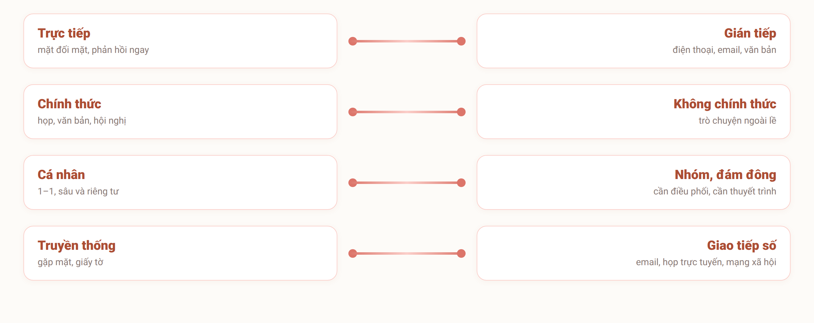
1.3
Forms of communication
These four pairs are not mutually exclusive — a single exchange sits somewhere on all four axes at once.
Je m'appelle Huong • Instructor Đỗ Thùy Hương • EC1103
Chapter 1
10
Notes:
HÌNH THỨC GIAO TIẾP (2 phút)
• 4 cặp phân loại — đi nhanh, đừng sa đà.
• Nhấn cặp cuối: TRUYỀN THỐNG ↔ GIAO TIẾP SỐ. Hỏi lớp: "Một email công việc gửi lúc 11 giờ đêm nói lên điều gì về người gửi?"
• Nhắc: giao tiếp số vẫn phải giữ đúng chuẩn mực như gặp mặt.
NÓI ĐỦ Ý (phần đã rút khỏi slide)
• Trực tiếp: giàu thông tin, phản hồi ngay. Gián tiếp (điện thoại, văn bản, email): vượt khoảng cách, có bằng chứng — nhưng dễ hiểu nhầm.
• Chính thức: họp, văn bản, hội nghị theo quy định. Không chính thức: trò chuyện ngoài lề, tin đồn — người quản lý giỏi dùng cả hai.
• Cá nhân 1–1: sâu, riêng tư. Nhóm: cần điều phối. Đám đông: cần kỹ năng thuyết trình, học ở Chương 2.
• Giao tiếp số: email, họp trực tuyến, mạng xã hội, tin nhắn nhóm — chuẩn mực mới là trả lời đúng hạn, đúng kênh, giữ hình ảnh số chuyên nghiệp.

Slide 13
SECTIONS 1.4 – 1.5
Influencing factors and principles
What derails a conversation, and five principles that help us avoid it.
Je m'appelle Huong • Instructor Đỗ Thùy Hương • EC1103
Chapter 1
Notes:
YẾU TỐ ẢNH HƯỞNG (2 phút)
• Nhấn yếu tố ĐỊNH KIẾN — thứ khó thấy nhất nhưng phá hỏng nhiều cuộc giao tiếp nhất.
• Ví dụ: nghe giọng vùng miền rồi đánh giá năng lực; thấy người trẻ rồi cho là thiếu kinh nghiệm.
• Liên hệ Chương 3: phần giao tiếp đa văn hóa sẽ quay lại điểm này.
NÓI ĐỦ Ý (phần đã rút khỏi slide)
• Chủ thể: trạng thái tâm lý, cảm xúc, sức khỏe, vốn hiểu biết, kỹ năng, uy tín.
• Thông điệp: rõ hay mơ hồ, cấu trúc hợp lý hay lộn xộn, hợp người nghe hay không.
• Kênh và nhiễu: chọn kênh sai (việc hệ trọng lại nhắn tin), đường truyền kém, môi trường ồn ào.
• Bối cảnh văn hóa – xã hội: chuẩn mực, tôn giáo, vùng miền, thứ bậc — bình thường nơi này có thể thất lễ nơi khác.
• Quan hệ và định kiến: ấn tượng cũ, tin đồn, khoảng cách quyền lực làm méo cách diễn giải.

Slide 14
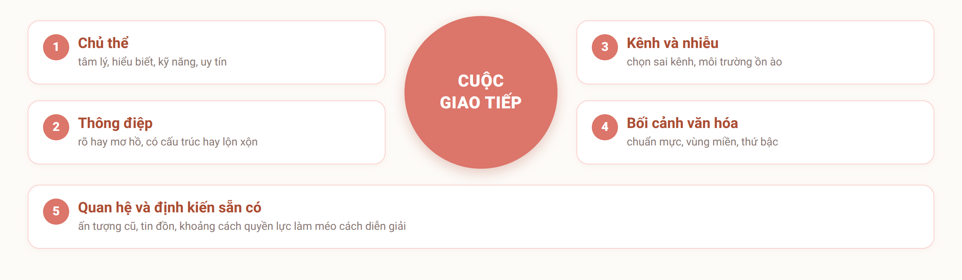
1.4
Factors affecting the communication process
Whichever factor breaks down, fix that exact factor — don't blame it all on "poor phrasing".
Je m'appelle Huong • Instructor Đỗ Thùy Hương • EC1103
Chapter 1
11

Slide 15
1.5
Principles of business communication
1
Respect — for character, time, interests and differences
2
Goodwill and cooperation — win an argument, lose a customer
3
Listen first — understand correctly before speaking
4
Fit the context — the right role, moment and channel
5
Keep your word — a promise made is a promise kept
Je m'appelle Huong • Instructor Đỗ Thùy Hương • EC1103
Chapter 1
12
Notes:
NĂM NGUYÊN TẮC (3 phút)
• Đây là phần SINH VIÊN PHẢI THUỘC — sẽ dùng lại ở tình huống ngay sau đây.
• Nguyên tắc TÔN TRỌNG: nói rõ tôn trọng thể hiện qua hành vi cụ thể — đúng giờ, không cắt lời, nhớ tên người đối diện.
• Nguyên tắc GIỮ CHỮ TÍN: nhấn mạnh "chữ tín là tài sản kinh doanh" — mất khách vì thất hứa một lần.
CHUYỂN Ý: "Bây giờ ta thử áp dụng cả chương vào một tình huống."''
NÓI ĐỦ Ý (phần đã rút khỏi slide)
• Tôn trọng nhân cách, thời gian, lợi ích và sự khác biệt của đối tượng.
• Thiện chí và hợp tác: hướng tới hai bên cùng có lợi — thắng một cuộc cãi có thể thua một khách hàng.
• Lắng nghe và thấu hiểu trước: hiểu đúng nhu cầu đối phương rồi mới trình bày quan điểm mình.
• Phù hợp ngữ cảnh: đúng vai, đúng lúc, đúng nơi, đúng kênh, đúng mức độ trang trọng.
• Chuẩn mực và giữ chữ tín: lời nói và văn bản nhất quán; đã hứa là làm — chữ tín là tài sản kinh doanh.

Slide 16

GROUP ACTIVITY
Case: a failed first meeting
SCENARIO (groups of 4–5 students, 15 minutes)
Salesperson A meets a client for the first time: arrives 10 minutes late because of traffic, without notice; wears a T-shirt because "it's the weekend"; sits down and pitches the product non-stop for 20 minutes; the phone rings twice and A answers both times. The meeting ends with the client saying "let me think it over and get back to you" — and never replying again.
GROUP TASKS
1
List all of A's communication mistakes and map each one to a stage in the communication process model.
2
Which principle from section 1.5 does each mistake violate?
3
Build a 5-step "standard script" for a first client meeting and have a representative present it to the class (3 minutes).
Je m'appelle Huong • Instructor Đỗ Thùy Hương • EC1103
Chapter 1
13
Notes:
HOẠT ĐỘNG NHÓM (15 phút)
• Chia nhóm 4–5 bạn, phát giấy A3 hoặc dùng vở.
• Bấm giờ 10 phút thảo luận, 5 phút cho 2 nhóm trình bày.
• GỢI Ý ĐÁP ÁN: đến trễ không báo (vi phạm tôn trọng + chữ tín) • áo thun (nhiễu ở khâu mã hóa phi ngôn ngữ) • nói 20 phút không hỏi (thiếu phản hồi, vi phạm nguyên tắc lắng nghe) • bắt máy 2 lần (vi phạm tôn trọng, tạo nhiễu).
• Câu khách nói "để anh xem lại rồi báo em sau" — hỏi lớp: đây là lời hẹn hay lời từ chối? (Nối tới Chương 3 – giao tiếp đa văn hóa).
• CHỐT: mọi lỗi đều quy về mô hình 5 khâu và 5 nguyên tắc vừa học.

Slide 17
SUMMARY
Three things to remember from this chapter
Purposeful, and governed by rules
Not just random chit-chat
Trace the failure back to its exact stage
Five stages, plus noise
Non-verbal cues are stronger than we think
It speaks first, and louder than words
Je m'appelle Huong • Instructor Đỗ Thùy Hương • EC1103
Chapter 1
14
Notes:
TỔNG KẾT (2 phút)
• Đọc chậm 3 điều, dừng 2 giây sau mỗi điều.
• Hỏi lớp: "Ai nhắc lại được 5 khâu của mô hình giao tiếp?" — gọi 1 sinh viên.
• Giao việc: làm 40 câu trắc nghiệm Chương 1 trước buổi sau.
NÓI ĐỦ Ý (phần đã rút khỏi slide)
• Giao tiếp kinh doanh không phải trò chuyện ngẫu nhiên: mỗi tương tác phục vụ mục tiêu, chịu chuẩn mực và ràng buộc lợi ích – pháp lý.
• Muốn sửa một cuộc giao tiếp thất bại, dò lại từng khâu: ý tưởng – mã hóa – kênh – giải mã – phản hồi.
• Trang phục, ánh mắt, giọng điệu, đúng giờ… "nói" trước và nói to hơn lời — hãy để chúng nói cùng một điều với bạn.

Slide 18
REVIEW & PREPARATION
Review questions
1
Analyse the components of the communication process model using one of your own real-life examples.
2
Compare the pros and cons of verbal and written communication in business.
3
Why is business communication said to be "both a science and an art"?
4
State and illustrate the 5 principles of business communication.
PREPARE FOR NEXT SESSION: Chapter 2 – Professional communication skills. Each group prepares a 3-minute presentation on a topic of their choice to practise in class.
Je m'appelle Huong • Instructor Đỗ Thùy Hương • EC1103
Chapter 1
15
Notes:
CÂU HỎI ÔN TẬP (1 phút)
• Không giải trên lớp — để sinh viên tự làm ở nhà.
• Nói rõ: 4 câu này nằm trong phạm vi kiểm tra giữa kỳ.

Slide 19
REFERENCES
Course materials
Main textbook
Hà Nam Khánh Giao (2023), Business Communication Textbook, Finance Publishing House.
Further reading
Thái Trí Dũng (2012), Communication and Negotiation Skills in Business, Labour – Social Affairs Publishing House. • Decree 30/2020/ND-CP on records and archival work (used for Chapter 5 and the practice sessions).
Instructor's own materials
Slides, case scenarios and exercises prepared by Instructor Đỗ Thùy Hương; shared after each session in the class group.
Je m'appelle Huong • Instructor Đỗ Thùy Hương • EC1103
Chapter 1
16
Notes:
TÀI LIỆU (1 phút)
• Chỉ rõ giáo trình chính đọc chương nào cho buổi sau.
• Nhắc: học liệu của cô sẽ gửi lên nhóm lớp sau mỗi buổi.
• Kết thúc buổi: cảm ơn lớp, nhắc lịch buổi sau.

